Slide 1
Symbolismi
(1800- ja 1900-luvun taitteessa)
( symballein = heittää yhteen, symbol= merkki)

Slide 2

Taustaa:
Levisi Ranskasta 1800-luvun lopussa
Koski alun perin kuvataidetta ja levisi kuvataiteesta myös kirjallisuuteen.
Kirjallisuudessa symbolismi näkyi eniten runoudessa, mutta jossain määrin myös proosa- eli romaanikirjallisuudessa.

Slide 3
Yhteiskunnallinen tausta
1800-luvun alussa saatu autonomia oli synnyttänyt 1800-luvun aikana itsenäistymispyrkimyksiä, joita Venäjä pyrki hillitsemään venäläistämisohjelmalla (”sortovuodet”)-> Symbolismin ajan taiteilijat toivat siksi voimakkaasti esille suomalaisille tärkeitä asioita.
Romantiikan ajalta tutut myyttiset hahmot ja luonnon ihannointi nousivat taas kuvauksen kohteeksi.

Slide 4
Yhteiskunnallinen tausta
Sortovuodet synnyttivät vastareaktion, jossa oli mukana monet sen ajan suomalaiset taiteilijat (= ”uusromantiikka”, ”karelianismi”)
Monet kuvataitelijat (mm. Gallen-Kallela) ja säveltäjät (mm. Sibelius) olivat kirjailijoiden rinnalla vastustamassa venäläistämisohjelmaa.
Tämä näkyi taiteen sisällössä -> Teoksissa pyrittiin romantisoimaan suomalaisille tärkeitä asioita (aivan kuten romantiikan aikana).

Slide 5
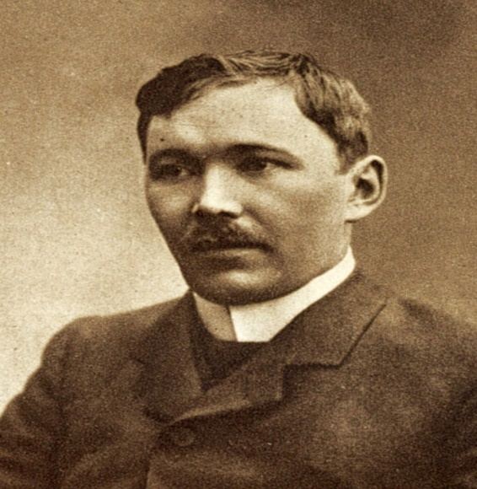
Millaista on symbolistinen kirjallisuus?
Yksilön ajatukset nousivat taas keskiöön.
Yhteiskunnallisia luokkia ja objektiivista kuvaustapaa alettiin taas vierastamaan.
Tunnetilat tuotiin esille symbolien ja aistihavaintojen kautta.
Esimerkkejä: Eino Leino ja ”Elegia”, Edvard Isto ja ”Hyökkäys”, Aino Kallas ja ”Sudenmorsian”.

Slide 6
Millaista on symbolistinen kirjallisuus?
Symbolismin kirjallisuus (etenkin runous) hyödynsi symboleita, vertauskuvia ja metaforia.
Symboli: Sydän -> rakkaus Pääkallo -> kuolema
Vertauskuva: ”Olet minulle kuin lempeä kesäillan aurinko”
Metafora: ”Olet kesäillan lempeä aurinko”
Kuten romantiikan aikana, symboleina käytettiin paljon luonnonilmiöitä (mm. myrsky, lempeä tuuli jne.)

Slide 7
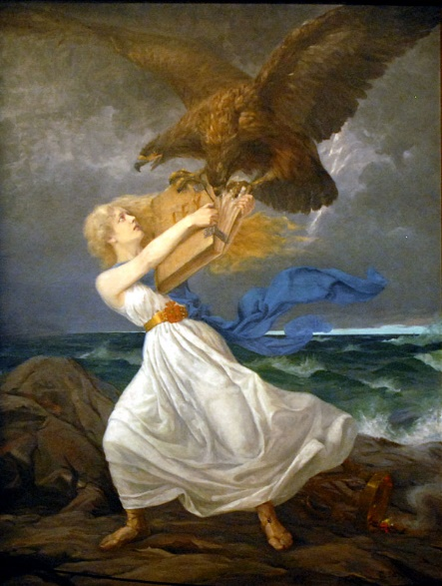
Edvard Isto, Hyökkäys

Slide 8
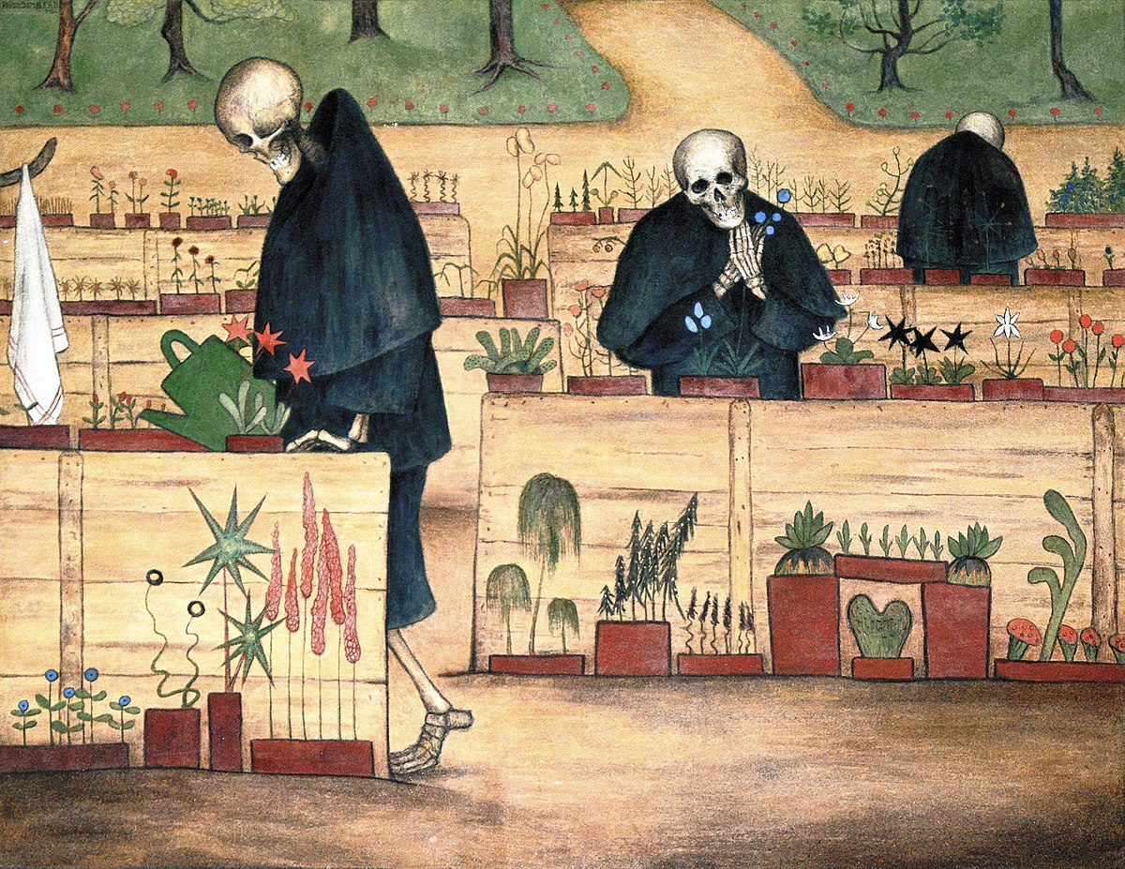

Slide 9
Eino Leino, Elegia
http://runosto.net/eino-leino/halla/elegia/

Slide 10
Aino Kallas, Sudenmorsian

